Slide 1


Муниципальное бюджетное дошкольное образовательное учреждение
«Детский сад комбинированного вида № 32»
городского округа город Салават Республики Башкортостан
Развивающая предметно-пространственная среда учителя-логопеда

Slide 2
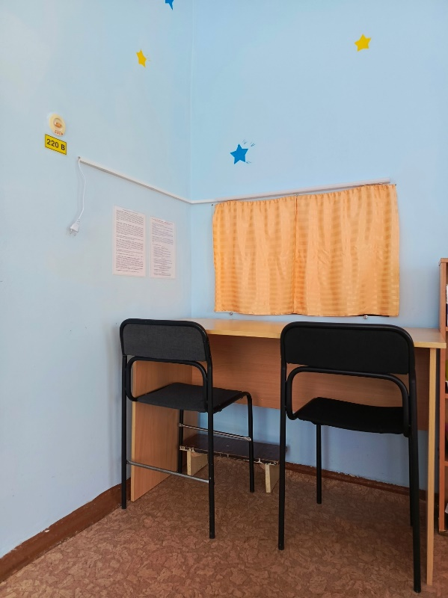
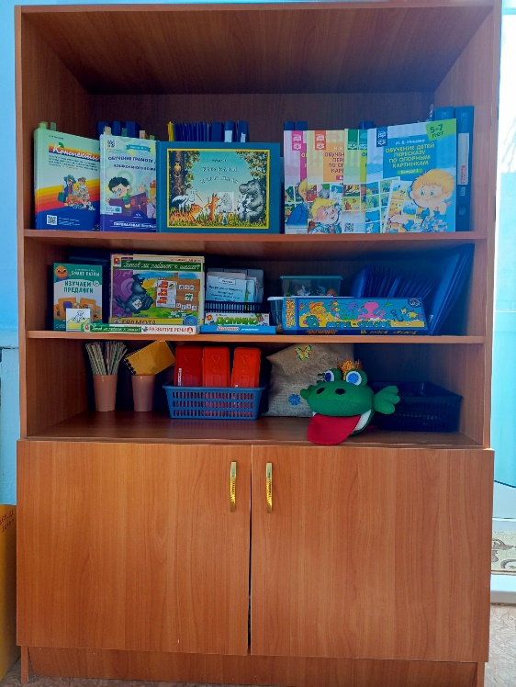
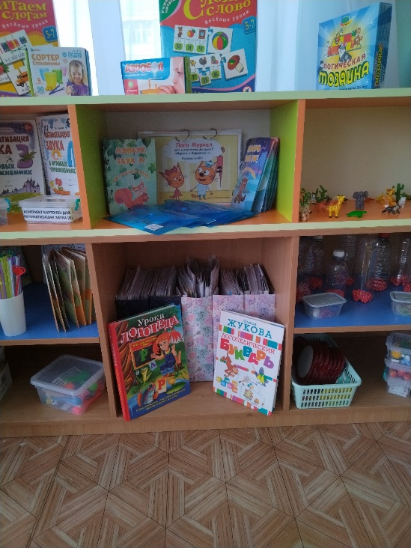
Основное назначение логопедического кабинета – создание необходимых условий для коррекционного обучения дошкольников с речевыми дефектами.
Предметно-развивающая среда логопедического кабинета создана для эффективной работы с воспитанниками по всем направлениям коррекционно-развивающего обучения согласно требованиям ФГОС ДО и условно разделена на центры.

Slide 3
Направления коррекционно-образовательной работы:
Диагностика речевых нарушений
Развитие звукопроизносительных навыков
Развитие лексико-грамматических категорий и связной речи
Развитие мелко моторики
Развитие речи у неговорящих детей
Взаимодействие с родителями

Slide 4

Диагностика речевых нарушений
Логопедическое обследование необходимо для определения уровня речевого развития ребенка. Обследование начинается с беседы. Тему для беседы и пособия, логопед подбирает, учитывая возраст ребенка.
Логопедическое обследование — это единственный способ определить уровень развития речи ребёнка и выявить имеющиеся речевые нарушения

Slide 5
Развитие звукопроизносительных навыков включает себя:
Развитие артикуляционной моторики
Развитие фонематического звука
Развитие речевого дыхания
Постановка звука
Автоматизация звука
Дифференциация звуков

Slide 6

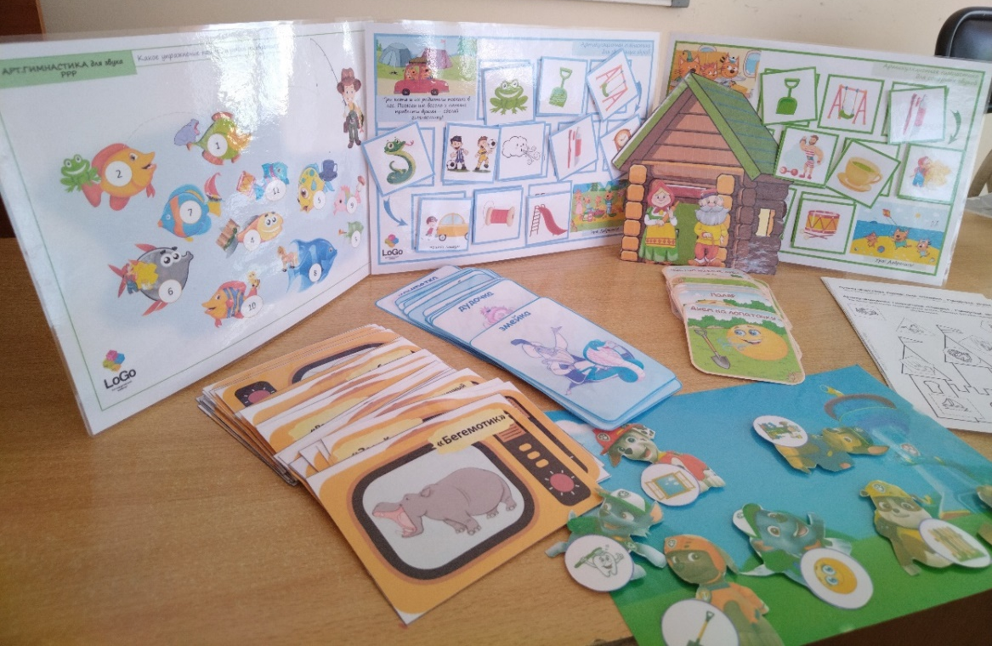
Развитие артикуляционной моторики
Для развития артикуляционной моторики используются специальные упражнения, направленные на укрепление мышц речевого аппарата, развитие силы, подвижности и дифференцированных движений органов, принимающих участие в речи.

Slide 7
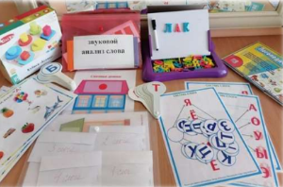
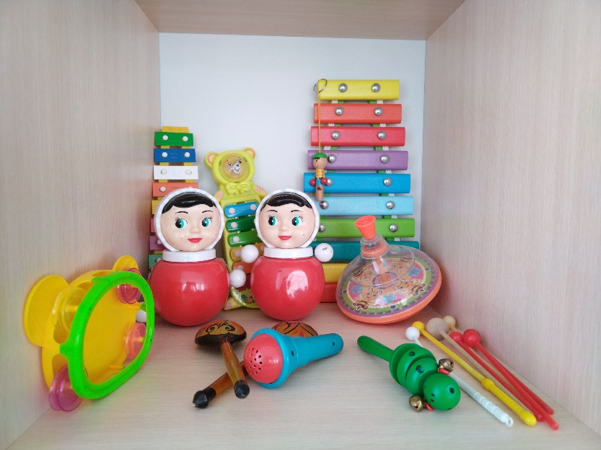
Развитие фонематического звука
Умение слышать каждый отдельный звук в слове, чётко отделять его от дефектно произносимого, знать из каких звуков состоит слово - является важнейшей предпосылкой для успешной коррекции звукопроизношения, а в дальнейшем и овладения грамотой. Поэтому в логопедическом кабинете имеется достаточное количество пособий и звучащих игрушек для развития слухового внимания и фонематического слуха.

Slide 8
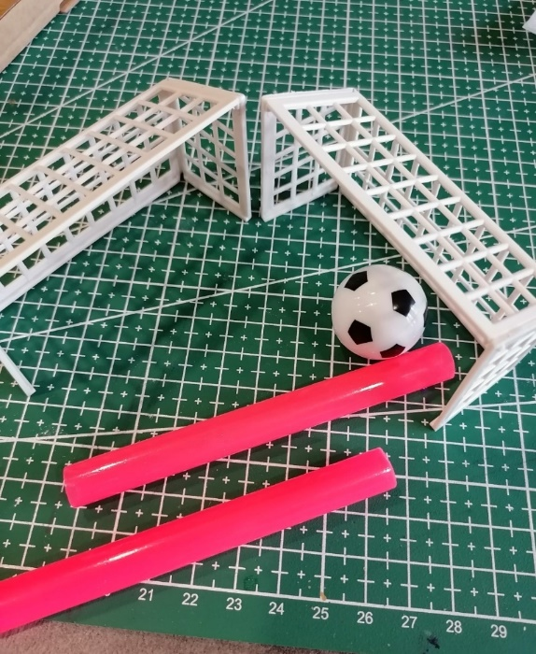
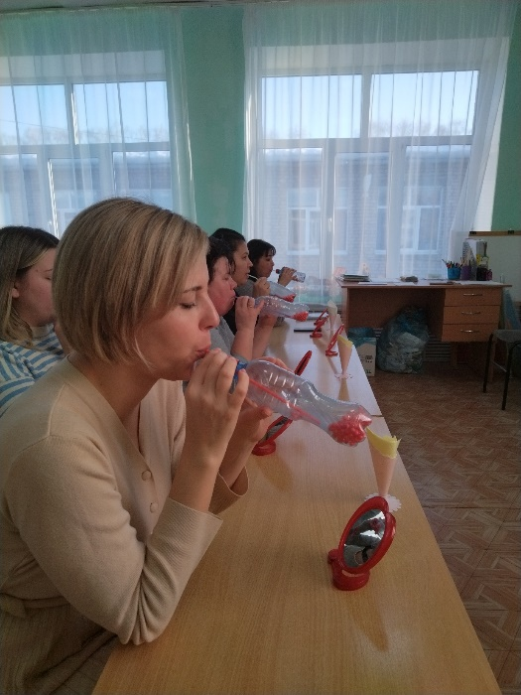
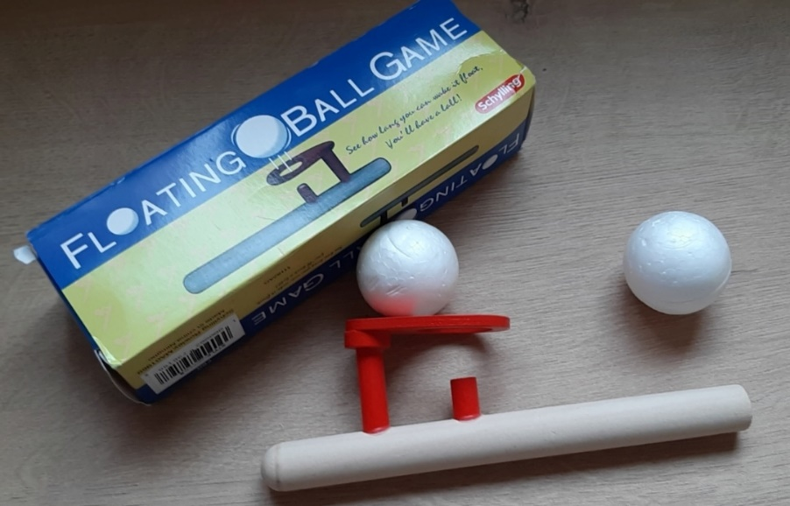
Развитие речевого дыхания
Источником образования звуков речи является воздушная струя.
Правильное речевое дыхание обеспечивает нормальное звукообразование, создаёт условия для поддержания нормальной громкости речи, чёткого соблюдения пауз, сохранения плавности речи и её интонационной выразительности.

Slide 9
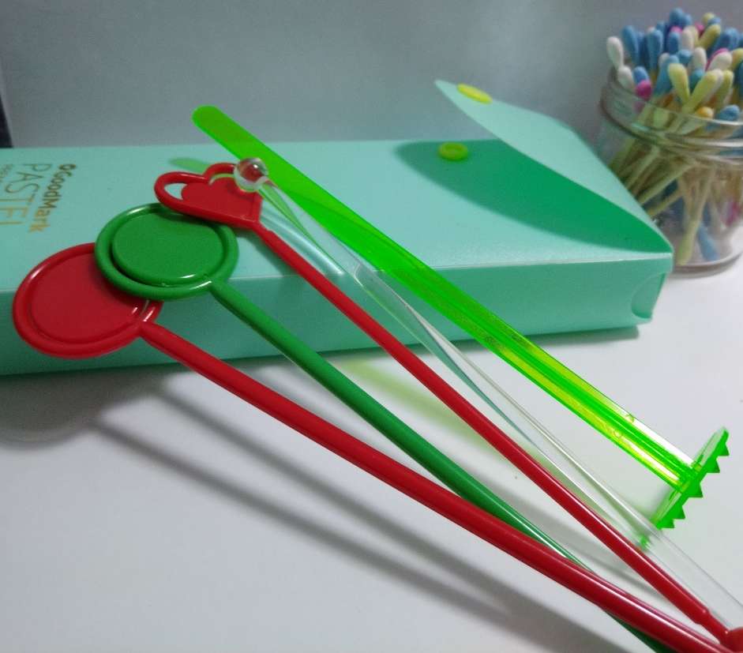
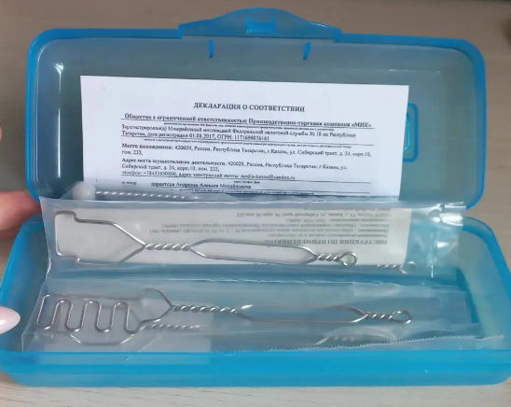
Постановка звуков
Для постановки звуков в кабинете имеются постановочные зонды и зондозаменители.

Slide 10
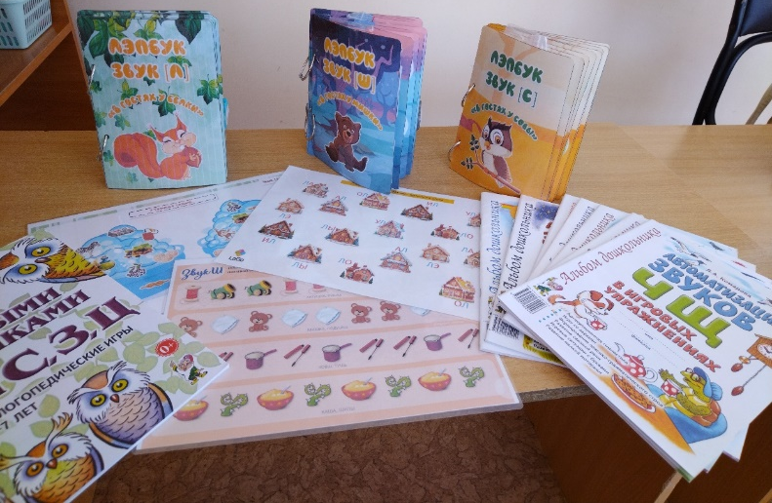
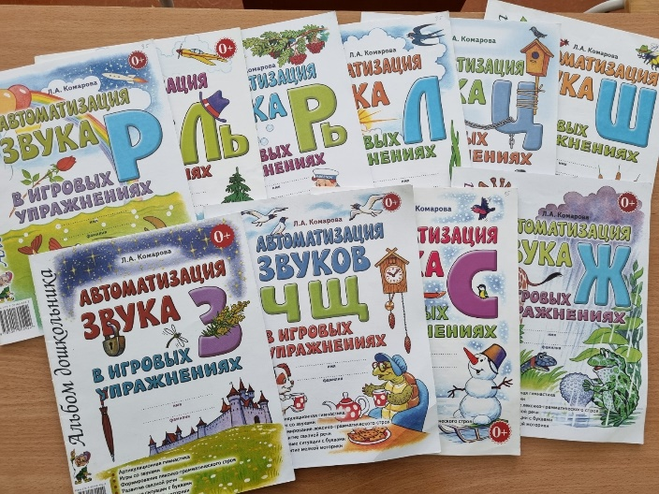
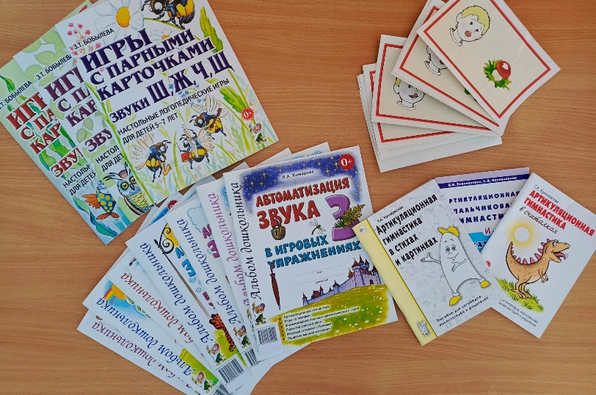
Автоматизация звуков
Автоматизация звуков направлена на выработку способности произносить звук без сознательного его регулирования. Этап автоматизации звука связан с введением поставленного звука в слог, слово, предложение, в связную речь.
И здесь нам на помощь приходят альбомы Комаровой Л.А. , Азовой Е.А и Черновой О.О , а также многих других

Slide 11
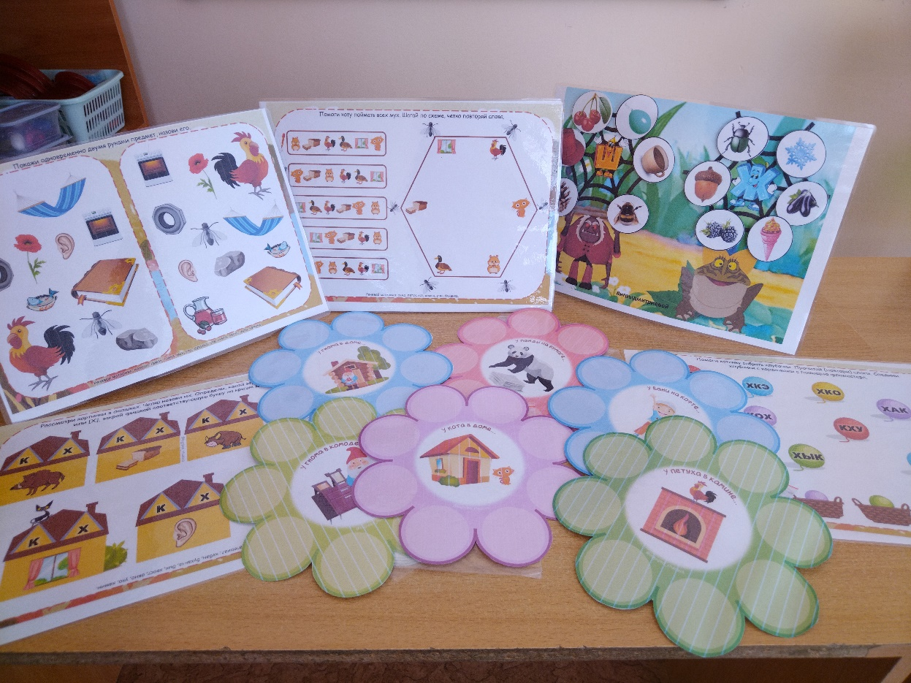
Дифференциация звуков
Дифференциация звуков - различение звуков, схожих по каким-либо признакам (свистящие-шипящие, глухие-звонкие, твёрдые-мягкие и т.п.). Ребенок научился произносить звуки правильно, но в самостоятельной речи может заменять их на звуки, сходные по звучанию.

Slide 12
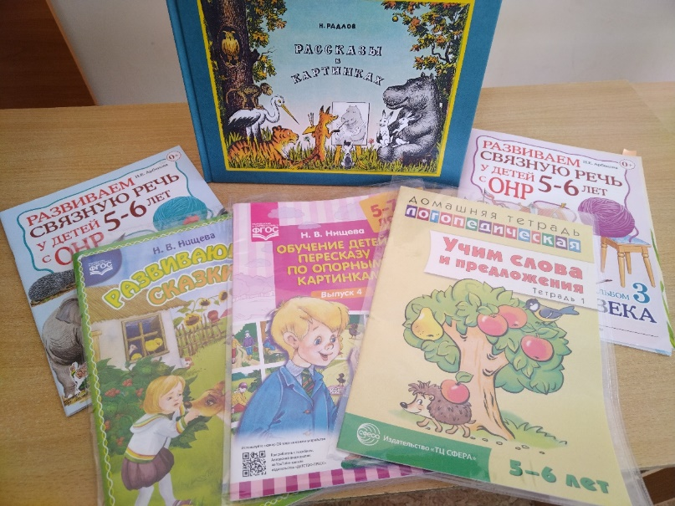
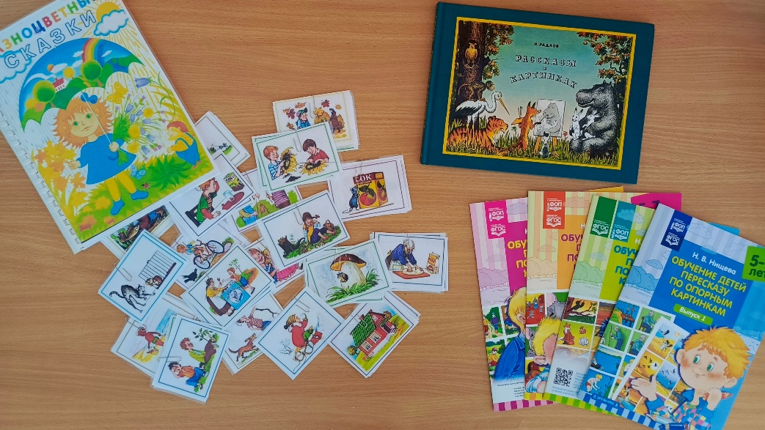
Развитие лексико-грамматических категорий и связной речи
Развитие лексико-грамматических категорий и связной речи способствует формированию таких основных умений и знаний, как:
умение правильно построить лексико-грамматическую конструкцию предложения;
умение согласовывать существительное с числительным, глаголом, прилагательным в роде, числе, падеже;
умение употреблять в самостоятельной речи все части речи: существительные, прилагательные, глаголы, местоимения, предлоги;
расширение запаса родственных слов: антонимов и синонимов;
умение словообразования
Для развитие лексико-грамматических категорий и связной речи на помощь приходят рабочие тетради Арбековой Н.Е, Теремковой Н.Э., пособия Нищевой Н.В и другие

Slide 13
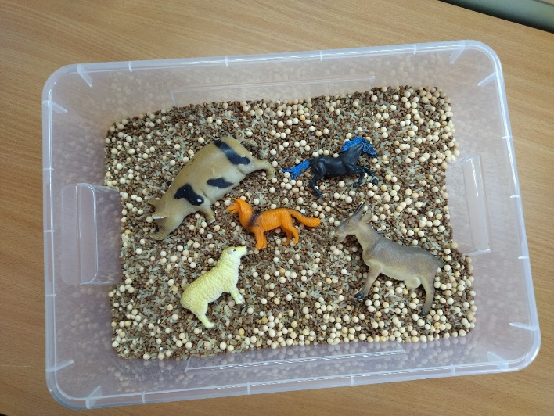
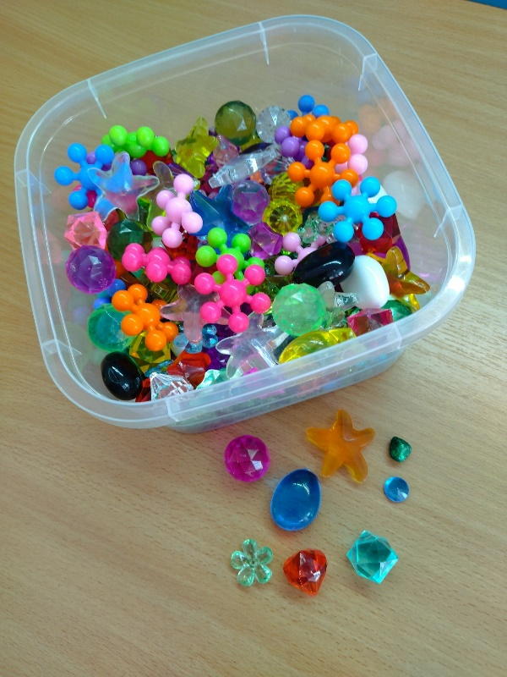
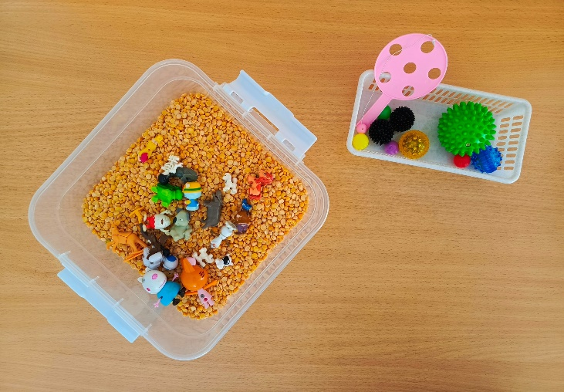
Развитие мелкой моторики
Регулярные занятия с мелкой моторикой, способны улучшить зрительную память, координацию движений и развить воображение. Если говорить обобщенными фразами, то она развивает мозг. И, конечно же, мы не забываем о необходимости завязывания шнурков, застегивания пуговиц, письме — вещах, которые являются очевидными для взрослого, но которые пока тяжело даются маленькому ребенку

Slide 14
Развитие речи у неговорящих детей
Развитие речи у неговорящих детей необходимо, если ребёнок не начал издавать звуки или разговаривать в возрасте, когда это обычно происходит.
Для выбора методик для запуска речи логопеды ориентируются на индивидуальные особенности конкретного ребёнка.

Slide 15
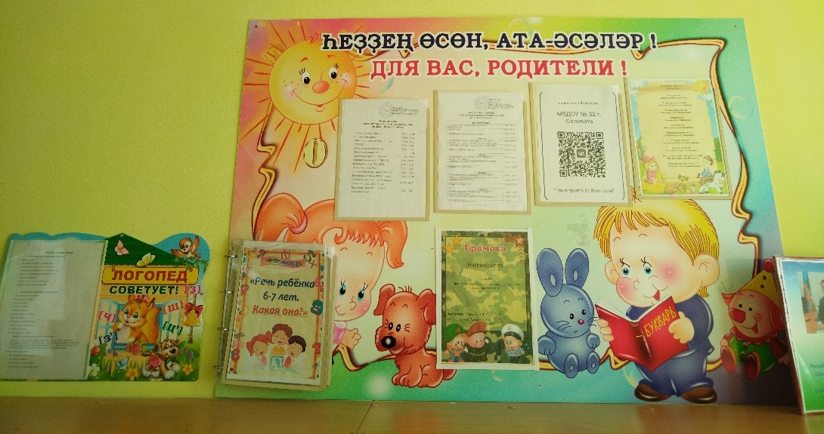
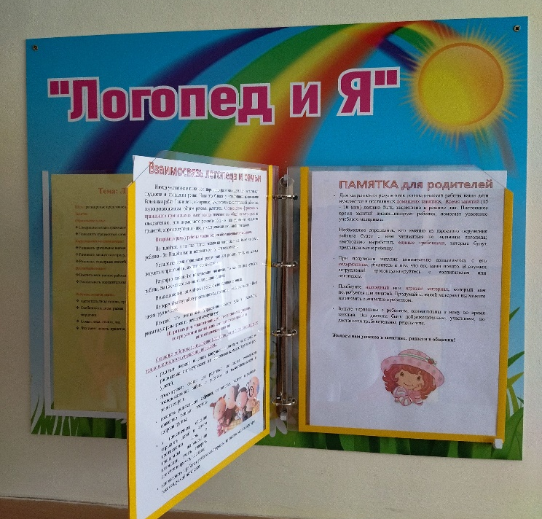
Взаимодействие с родителями
Главная цель взаимодействия логопеда и семьи – создать единое пространство развития ребенка в семье и ДОУ, сделать родителей участниками полноценного воспитательного процесса, включение родителей в совместный коррекционный процесс и создание единого речевого пространства.

